Slide 1
SDNマルチコントローラ環境における負荷分散を
目的としたBiLSTMによる負荷予測
Load Prediction Using BiLSTM
for Load Balancing in SDN Multi-Controller Environments
BGB23010 学際情報学専攻 石橋研究室 趙 麓暉

Slide 2
目次
研究背景
先行研究
提案手法
実験と評価
今後の展望

Slide 3
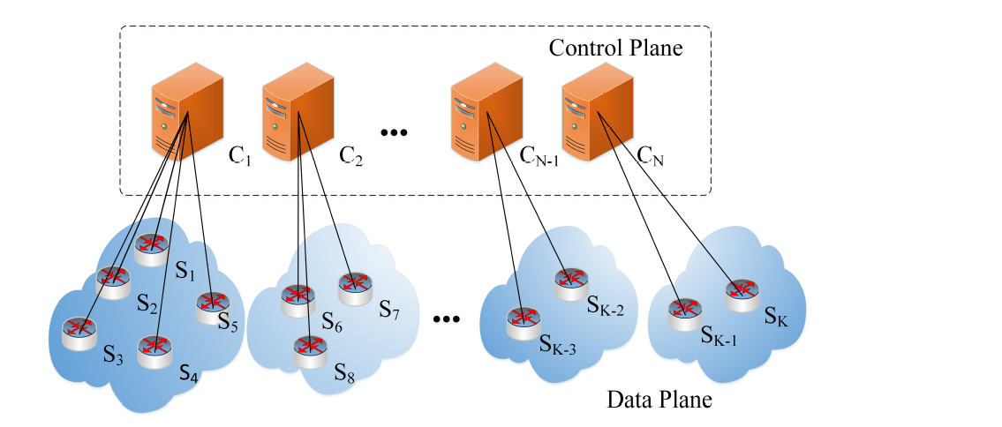
研究背景
SDN（Software-Defined Network）とは
ソフトウエアコンポーネントによってネットワークをダイナミックに制御
ネットワーク構成を動的に設定するために、ネットワーク全体をソフトウェアで制御（定義）
特徴: 制御プレーンとデータプレーンの分離, OpenFlowプロトコルによる集中管理

Slide 4
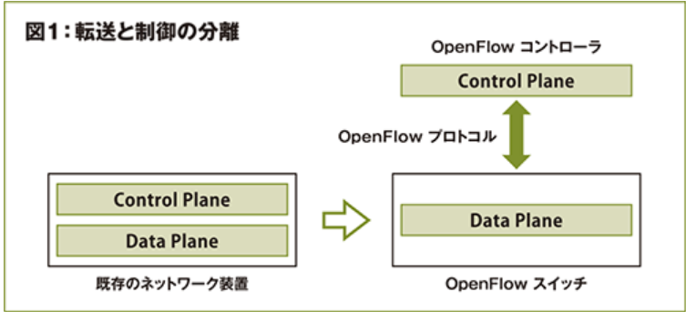
OpenFlowプロトコル
コントローラとスイッチ間の通信に用いられる
Packet Inメッセージ：スイッチのフローテーブル中にマッチするフローがなかった場合、受信パケットをコントローラへと送るために用いられます。
OpenFlow特有の処理を実現するために欠かせないメッセージ

Slide 5
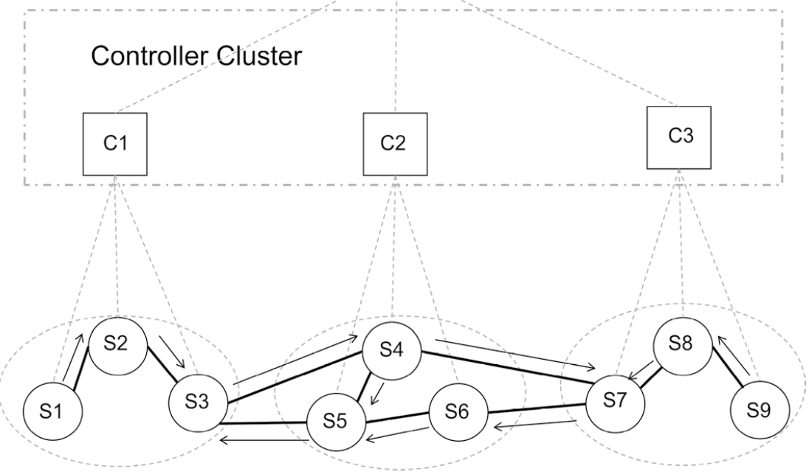
研究背景
OpenFlow 1.2 プロトコル以降、OpenFlow スイッチが同時に複数のコントローラに接続することをサポートするようになった。
マルチコントローラの利点： スケーラビリティ向上、障害対応

Slide 6
既存問題と解決策
マルチコントローラ環境における問題ーー静的割り当てによる負荷不均衡
静的なスイッチ–コントローラ対応
特定コントローラへの packet in メッセージ集中
過負荷時のレスポンス遅延や処理落ちリスク
OpenFlow仕様の課題
スイッチマイグレーションは可能
具体的なマイグレーションアルゴリズムは規定されていない
過負荷になる前に予測を行うことによる負荷分散方式
従来手法の問題
過負荷が発生してから対応する「リアクティブ方式」では手遅れになる可能性
マイグレーションコストやマイグレーション頻度増大の懸念
深層学習を用いた予測的手法
トラフィックの時系列データ（Packet-In到達率など）を学習
LSTMやBiLSTMで将来の過負荷を事前に把握
過負荷が起きる前にスイッチマイグレーションを実施

Slide 7
研究目的
BiLSTMによる負荷予測モデルの評価
BiLSTM用いてpacket in到達率の予測方式を提出する

Slide 8
先行研究
Deep Learning on Network Traffic Prediction: Recent Advances, Analysis, and Future Directions.
ACM Computing Surveys.
MLP、CNN、RNN、LSTM、GRU、Transformer、GNN など多様なモデルの特徴と長所・短所を整理し、代表的なデータセット（Abilene、GÉANT、SDN等）を用いた比較
今後の課題として、学習に伴う計算コストの削減や大規模ネットワークへの適用、データ不足を補う手法（オンライン学習や転移学習など）
Preemptive SDN load balancing with machine learning for delay sensitive applications
SDNマルチコントローラ環境における負荷分散を「プリエンプティブ（予測的）」に最適化する手法
ARIMA と LSTM によるトラフィック予測を比較し、長期的な予測においては LSTM が ARIMA を大きく上回る精度を示す
負荷分散の最適化問題を非線形二値最適化問題（NP困難）として定式化し、強化学習ベースのアルゴリズム (2WSLS) を提案、コントローラへの移行コストと遅延改善を両立させる

Slide 9
先行研究
Load balancing strategy for SDN multi-controller clusters based on load prediction.
BiLSTM + Attention を用いてコントローラの過負荷を事前に検知し、スイッチ移行を早期に実施する手法
従来の手法に比べ、負荷分散の効率を向上させつつ移行コストを削減できることが実験的に示されている
スイッチマイグレーションアルゴリズムにおいては、ネットワークトラフィックだけでなく CPUやメモリ利用率、帯域幅など複数指標を総合的に考慮することで精度を上げる

Slide 10
提案手法
マルチコントローラ環境における負荷モデル
トラフィックマトリックス（Traffic Matrix）とスライディングウィンドウ
BiLSTMモデルの構成と評価

Slide 11
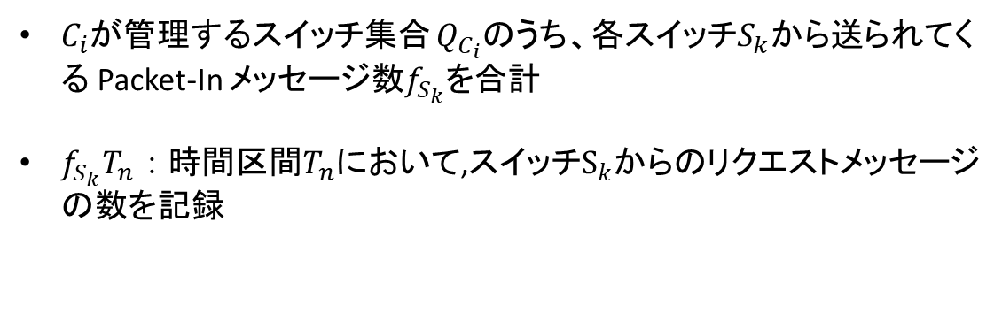
マルチコントローラ環境における負荷モデル
コントローラ負荷の定義：式(1)
Load（負荷）に選んだ理由
Openflowで、コントローラの処理負荷がpacket-inメッセージ
Packet-In の到着率が増えるほど CPU 使用率が上昇
$C_{i}$が管理するスイッチ集合 $Q_{C_{i}}$のうち、各スイッチ$S_{k}$から送られてくる Packet-In メッセージ数$f_{S_{k}}$を合計
$f_{S_{k}}T_{n}：$時間区間$T_{n}$において,スイッチ$S_{k}$からのリクエストメッセージの数を記録

Slide 12
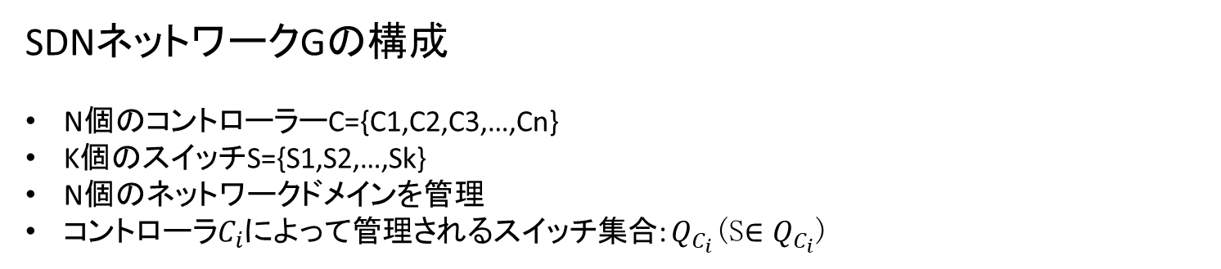
SDNネットワークGの構成
N個のコントローラーC={C1,C2,C3,…,Cn}
K個のスイッチS={S1,S2,…,Sk}
N個のネットワークドメインを管理
コントローラ$C_{i}$によって管理されるスイッチ集合: $Q_{C_{i}}$(S$∈Q_{C_{i}}$)
式(2)：
意義：マルチコントローラ環境で、スイッチの割り当て数や最大管理数を整理
全コントローラが管理するスイッチ数の総和が全スイッチ数 K に等しい
式(3)：
各コントローラが管理するスイッチ数の最大値をMとして定義

Slide 13
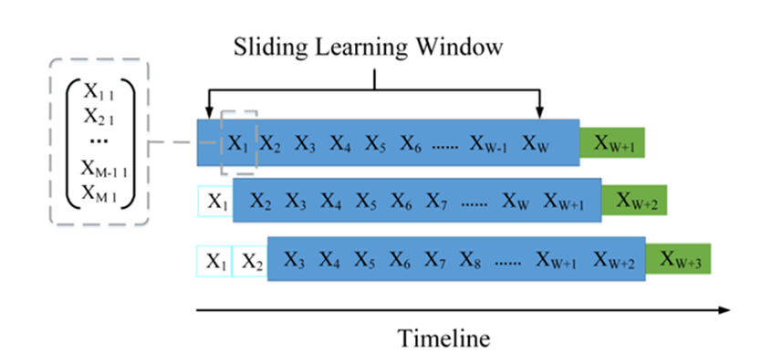
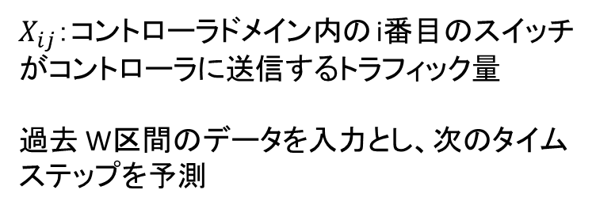
トラフィックデータの時系列化：TM(トラフィックマトリックス)
式(4):
W: スライディングウィンドウのサイズ
M: 最大スイッチ数
$X_{ij}$：コントローラドメイン内の i番目のスイッチがコントローラに送信するトラフィック量
過去 W区間のデータを入力とし、次のタイムステップを予測

Slide 14
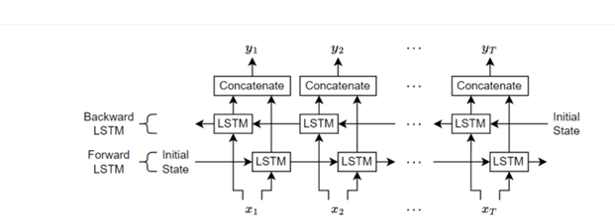
BiLSTMによる双方向の時系列学習
BiLSTMアーキテクチャ
順方向と逆方向の2つのLSTMを連結
時系列の過去情報と未来方向の特徴を同時に抽出可能
メリット
LSTMよりも急激な変動や前後の相関を精度よく捉えられる

Slide 15
実験と評価
実験環境
Google Colab 上で実施し、GPU（NVIDIA Tesla T4）を利用。
RAMは約12GB,ディスク容量は約 100GB (クラウド環境)

Slide 16

データセット
「Prediction-based dual-weight switch migration scheme for SDN load balancing.」 で公開されている SDN ネットワーク（OpenFlow 環境）のシミュレーションデータ
プログラムでサーバとクライアント間の通信をシミュレート
データを特徴エンジニアリングによって加工
packet-in 特性を含むデータを抽出
突発的なトラフィックの激増状況を組み込む
取り込み方法：Google Colab でCSVを読み込み、Pandas DataFrameとして扱う

Slide 17
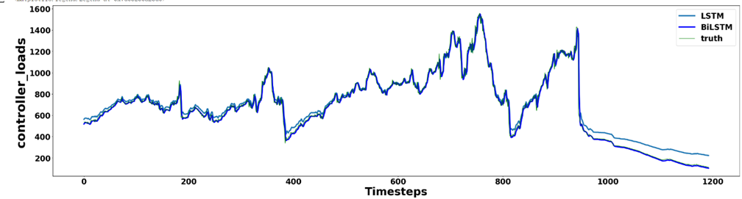
予測結果
テストデータに対するフィッティング
20%のテストデータセットを用いた予測値と実測値の比較グラフ
タイムステップ軸(横軸)における負荷(縦軸)の変動を見たとき、BiLSTM は急激な増減にもある程度スムーズに追従でき、誤差が小さいことが確認されるケースが多い
特に後半（約 1000ステップ以降）で負荷が急低下する場面などで、BiLSTM が LSTM よりも実測値に近づきやすい傾向

Slide 18
LSTMとの比較評価
目的：LSTM と BiLSTM で同一データ＆同一前処理を行い、各ウィンドウサイズ下で予測性能を比較
look_back=8の場合はBiLSTMがMSEやMAEで大きく向上し、 R²が0.98と高い値
look_back=1-10の範囲では、9の場合のみLSTMのほうが若干良い値を示したが、その他の場合は8と同じ傾向であった

Slide 19
評価指標
平均二乗誤差（Mean Squared Error, MSE）
二乗平均平方根誤差（Root Mean Squared Error, RMSE）
平均絶対誤差（Mean Absolute Error, MAE）
決定係数（Coefficient of Determination, R²
予測値と真の値（実測値）の誤差を取り、それを二乗してから、全体の平均をとった値
平方根をとることで「元のデータと同じ次元」に戻すこと
予測値と真の値の誤差の絶対値をとり、それを平均した値
回帰モデルの「当てはまり度」

Slide 20
考察
BiLSTM は順方向・逆方向の情報を統合できるため、急激に増減するトラフィックが含まれる場合に強みを発揮
LSTM と BiLSTM の性能差は常に一定ではなく、データ特性や0パラメータに左右
多くの場合で BiLSTM の方が誤差が小さい結果が得られ、特に look_back=8 のような設定時に顕著
look_backを 1～10 程度で複数試した結果、BiLSTM が何回もLSTM を上回るわけではない。適切なウィンドウサイズ設定や学習率の調整が必要であり、データセットのトラフィックパターンによって最適解が変化することが示唆

Slide 21
全体のまとめ
SDNマルチコントローラ環境における負荷分散問題とその解決策
提案手法として、既存のLSTMモデルを用いたトラフィック予測方式を改善し、BiLSTMを活用した予測モデルを提示
異なるパラメータ条件下で両モデル（LSTM・BiLSTM）の性能指標および予測効果を比較検証

Slide 22
今後の展望
大規模ネットワーク環境で能動的にコントローラ負荷を収集し、豊富なデータを用いることで BiLSTM モデルのロバスト性と汎化能力を検証
BiLSTM 導入がスイッチ移行回数の削減や、異なる負荷分散戦略における移行時間・各コントローラ負荷比率などに及ぼす影響を包括的に評価
強化学習などの動的戦略と連携し、予測結果を用いて最適な移行先や移行量を自動選択する仕組みを検討

Slide 23
ご清聴ありがとうございました

